Slide 1
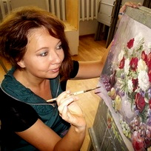
Подготовила: педагог дополнительного образования студии изобразительного искусства
Павельева Елена Фёдоровна
(Фото 1) Саранск 2025 г.
Муниципальное учреждение дополнительного образования
“Центр эстетического воспитания детей”
Республика Мордовия, город Саранск.
Методическая разработка
на тему:
«Творчество Светланы Годустовой»

Slide 2
Творчество Светланы Годустовой
Светлана Годустова родилась в 1973 году в городе Сыктывкар. Окончила Ярославское художественное училище в 1993 г.
Работает в технике масляной живописи, в жанре портрета, натюрморта и ассоциативной живописи.
Участница городских, областных, зарубежных выставок. Произведения находятся в частных коллекциях в России, Германии, Англии, Швейцарии.

Slide 3
Светлана Федоровна Годустова родилась в 1973 году с Сыктывкаре, в семье художника Федора Вдовина (преподаватель, член союза художников России).
Окончила Ярославское художественное училище в 1993 году. Пишет картины в технике масляной живописи, в жанре портрета, натюрморта и ассоциативной живописи.
Светлана унаследовала отцовскую манеру фотографического исполнения натюрмортов – серебряные кубки, сочащиеся соком гранаты, нарочито экзотические раковины – лучше всяких слов повествуют о том, что является краеугольным камнем семейного творчества.
Художница регулярно участвует в городских, областных, региональных выставках.
Биография Светланы Годустовой.

Slide 4
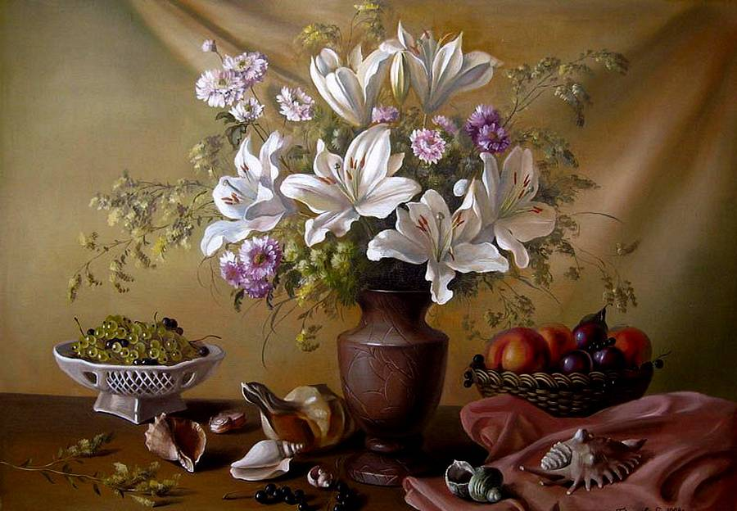
(Фото 2)
Натюрморт

Slide 5
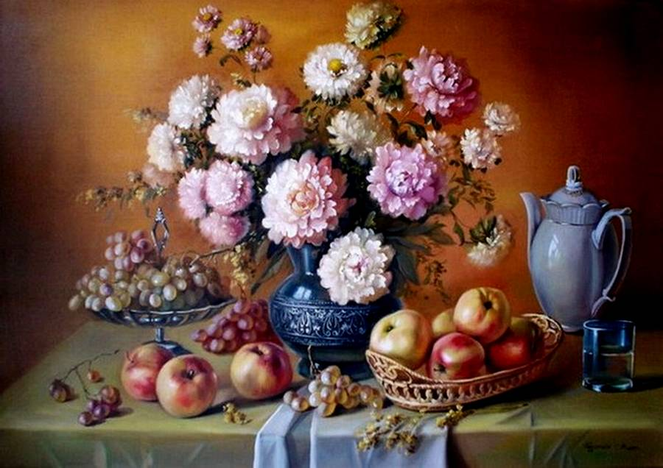
(Фото 3)
Натюрморт

Slide 6
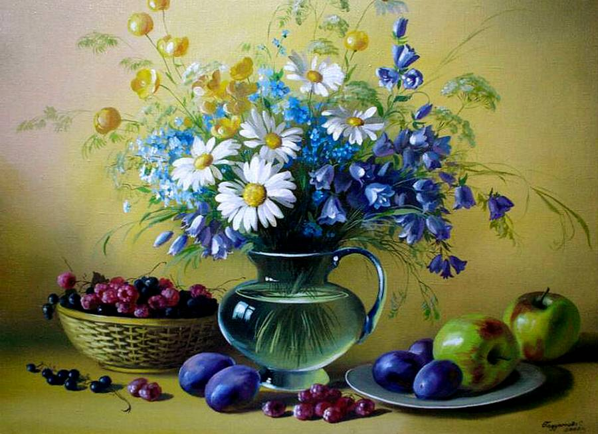
(Фото 4)
Натюрморт

Slide 7
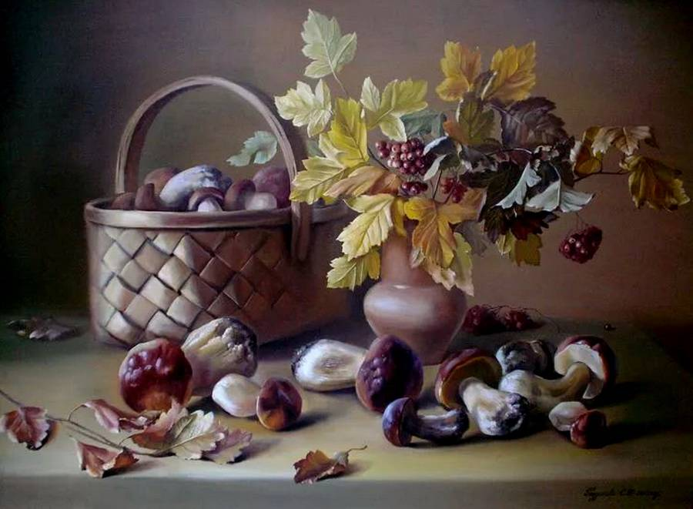
(Фото 5)
Натюрморт

Slide 8
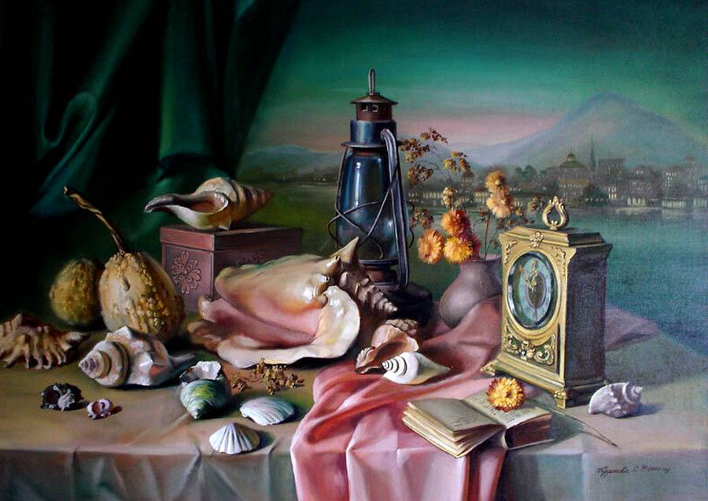
(Фото 6)
Натюрморт
(Фото 2)

Slide 9
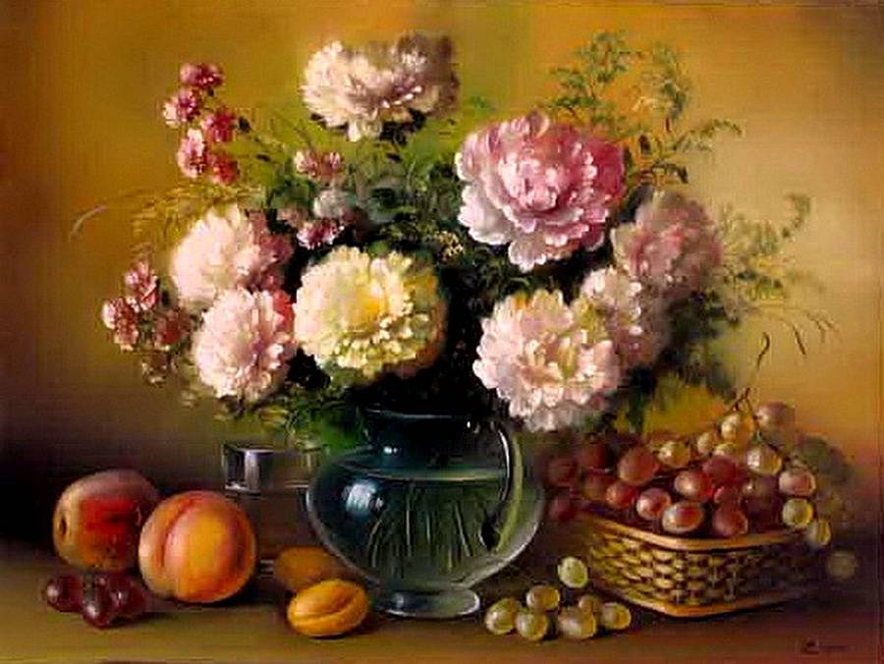
(Фото 7)
Натюрморт

Slide 10
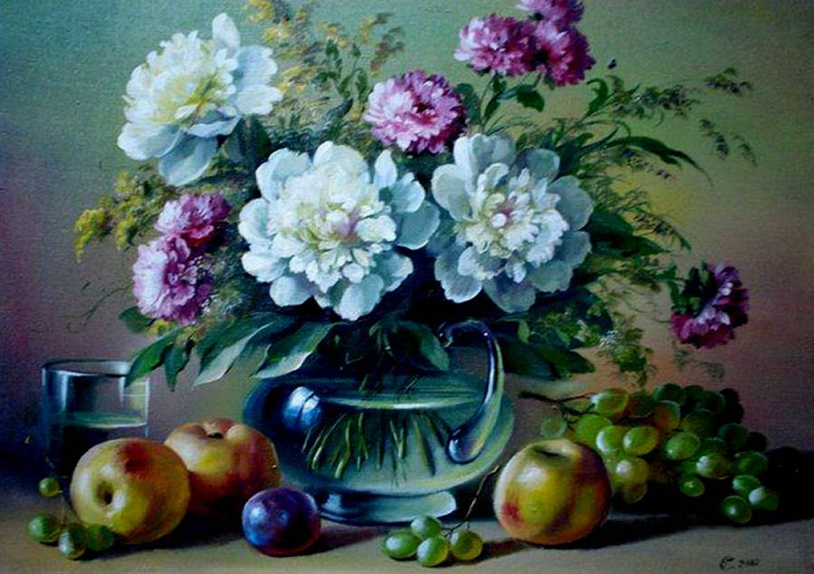
(Фото 8)
Натюрморт

Slide 11
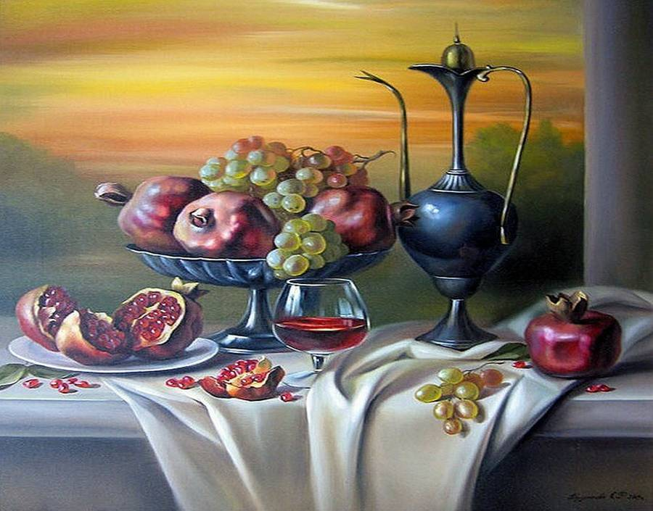
(Фото 9)
Натюрморт

Slide 12
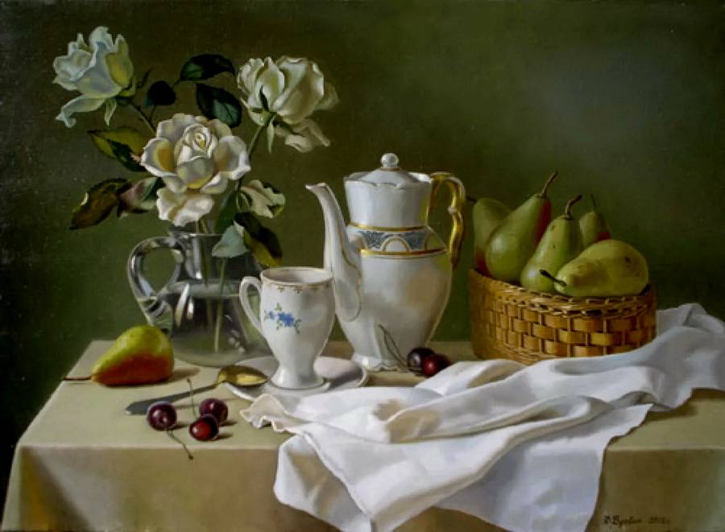
(Фото 10)
Натюрморт

Slide 13
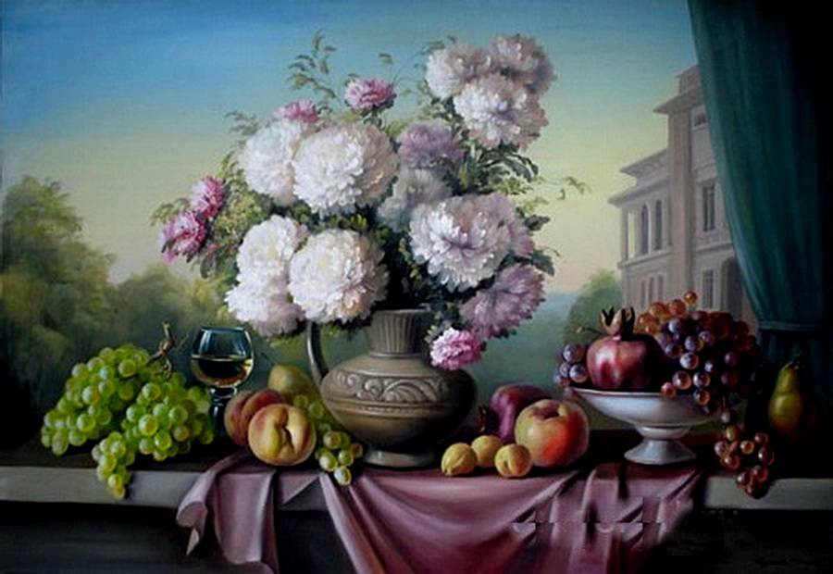
(Фото 11)
Натюрморт

Slide 14
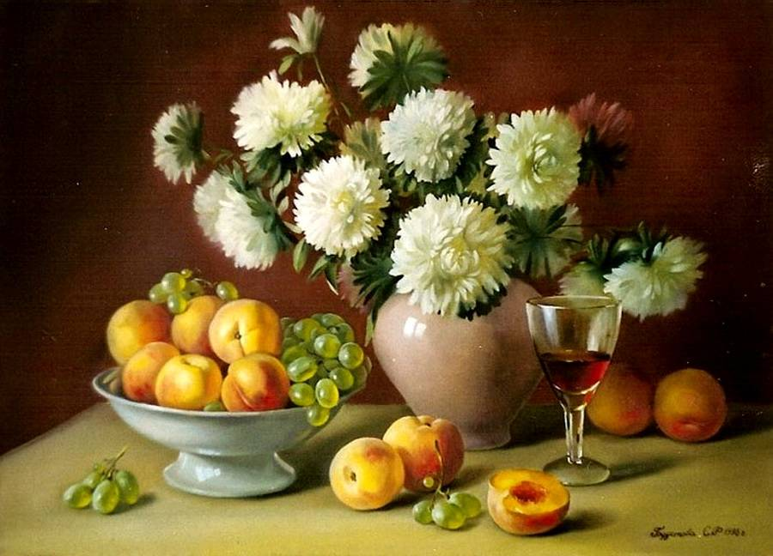
(Фото 12)
Натюрморт

Slide 15
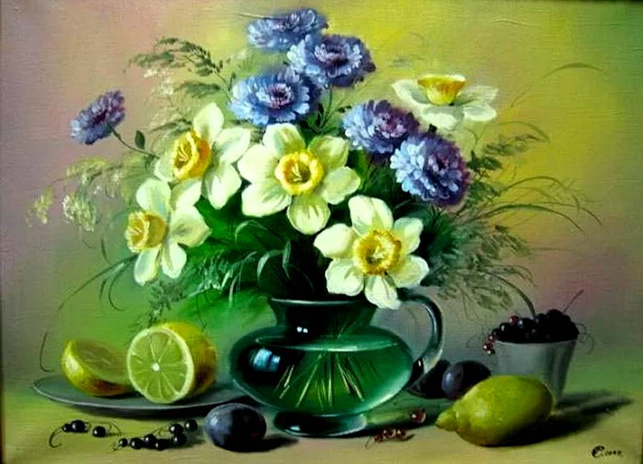
(Фото 13)
Натюрморт

Slide 16
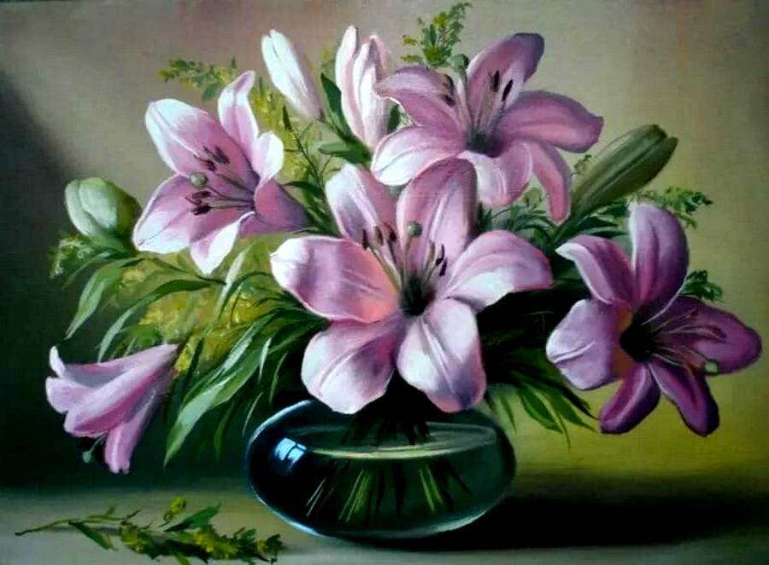
(Фото 14)
Букетик лилий

Slide 17
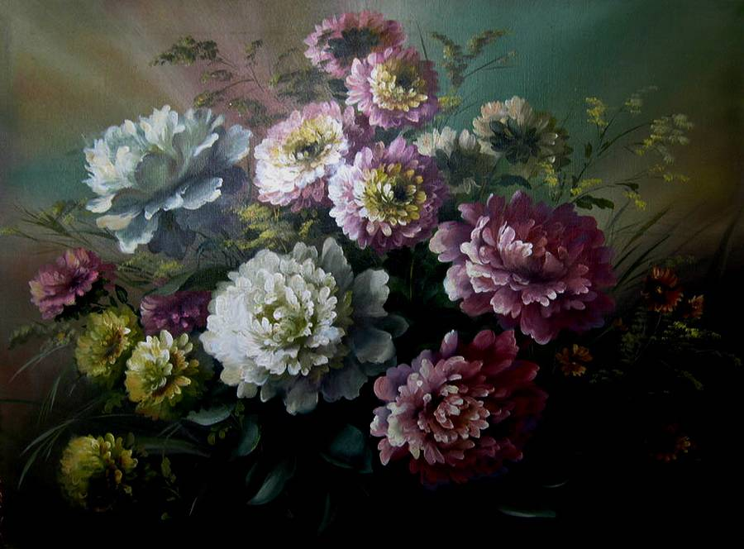
(Фото 15)
Натюрморт цветы

Slide 18
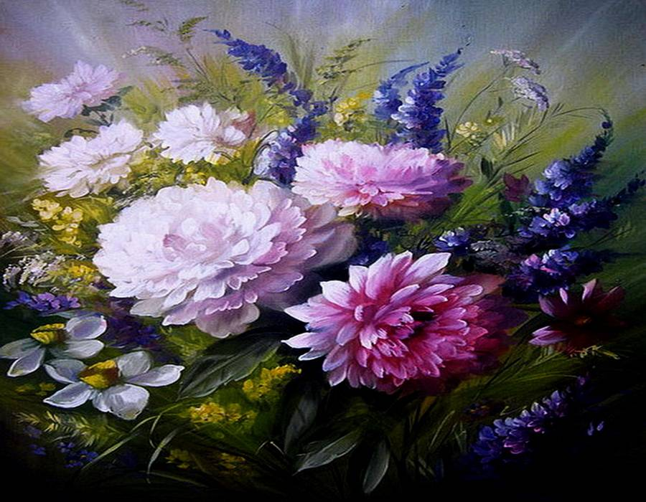
(Фото 16)
Натюрморт

Slide 19
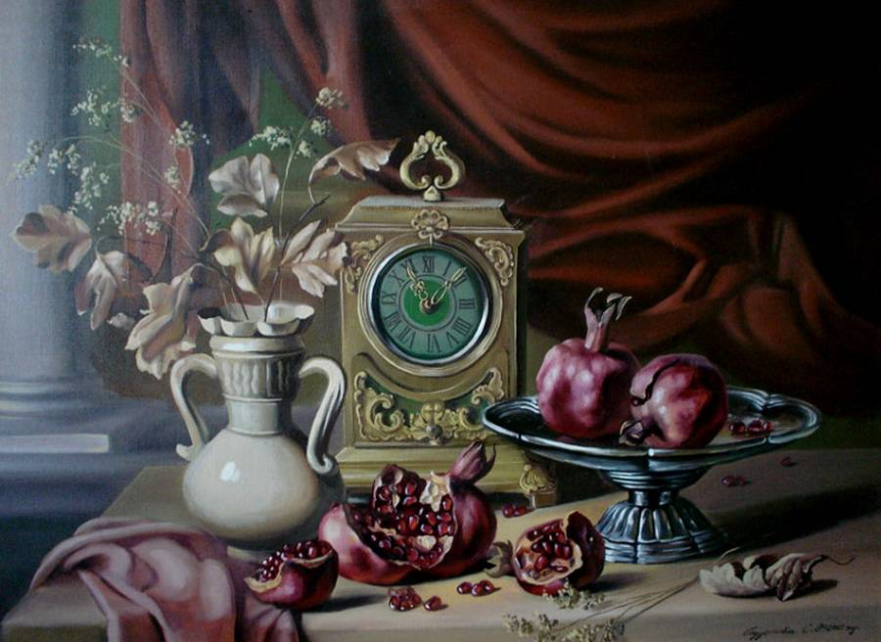
(Фото 17)
Натюрморт

Slide 20
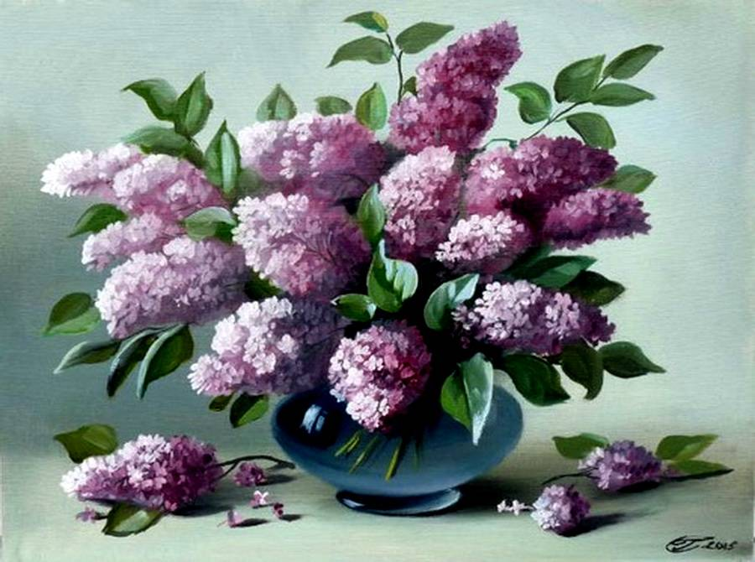
(Фото 18)
Натюрморт сирень

Slide 21
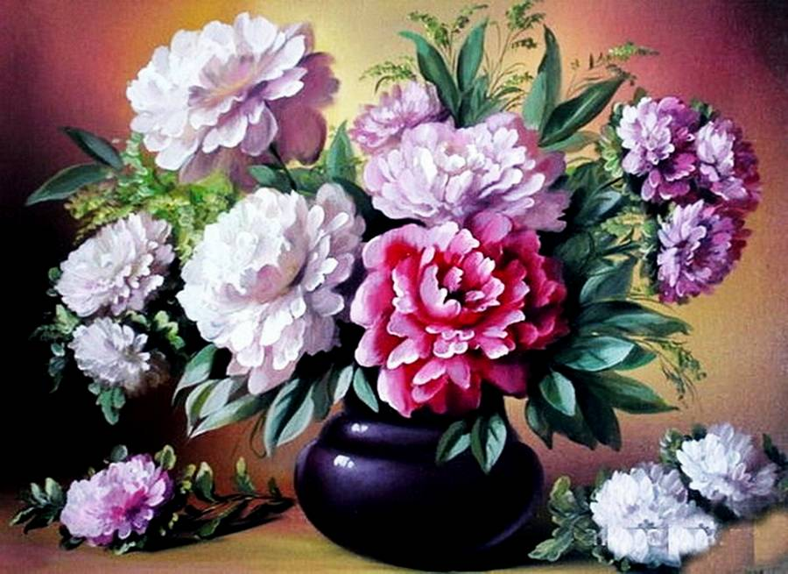
(Фото 19)
Натюрморт

Slide 22
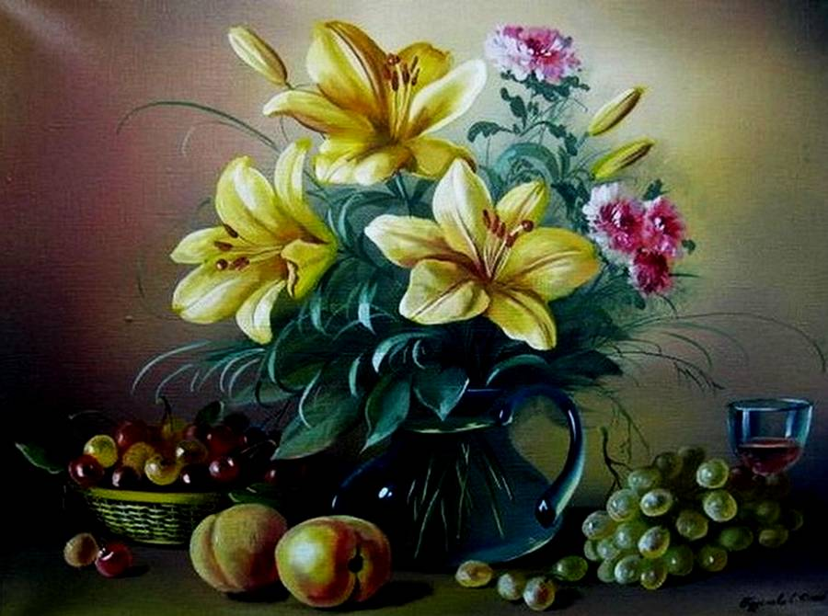
(Фото 20)
Натюрморт с лилиями

Slide 23
Литература.
Интернет ресурсы:
http://www.ipola.ru/post464325786/
https://www.liveinternet.ru/users/lorikshink/post259070076/
(Фото 1) http://www.ipola.ru/post464325786/
(Фото 2,3,4,5,6,7,8,9,10,11,12,13,14,15,16,17,18,19,20) http://www.ipola.ru/post464325786/

